Slide 1
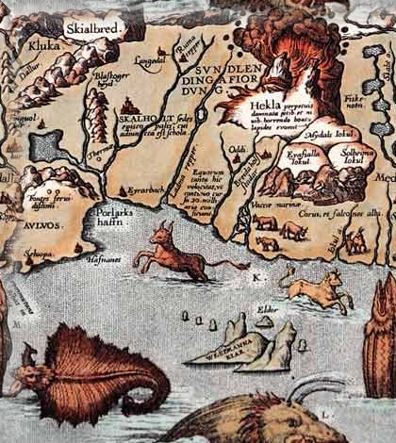
ГУ “Константиновская средняя школа”

Slide 3
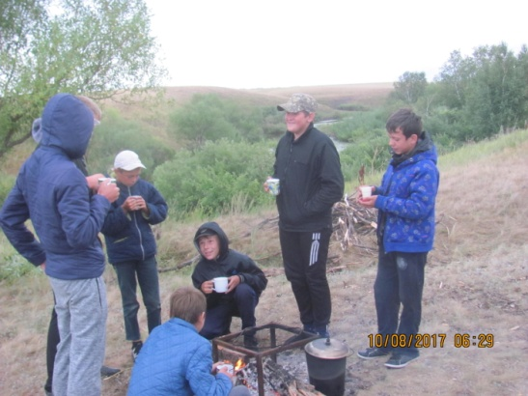
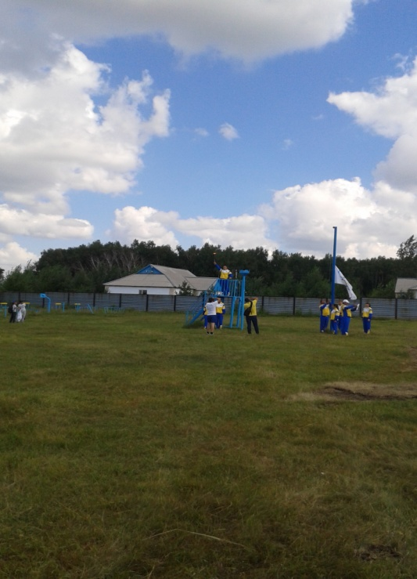
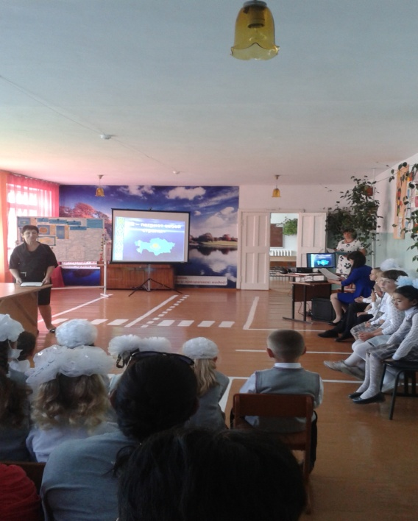
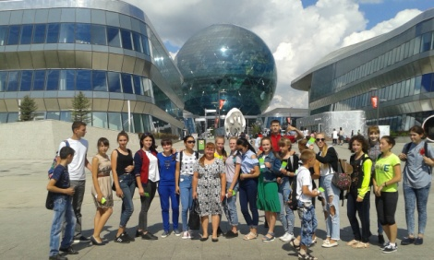
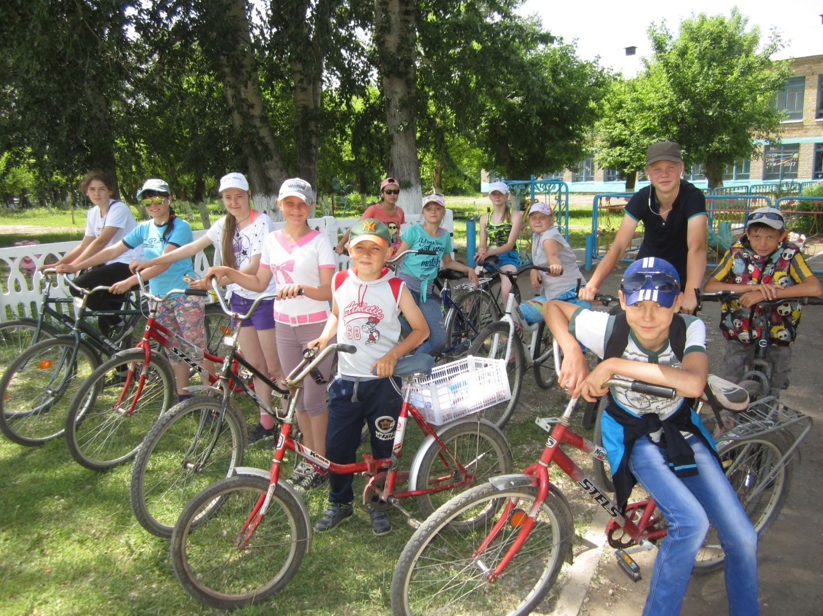
Изучаем свой родной край

Slide 4
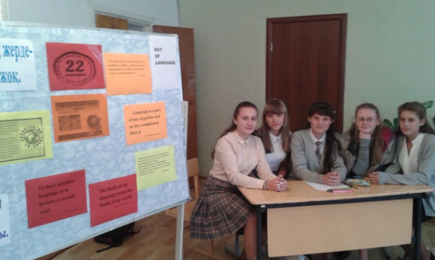
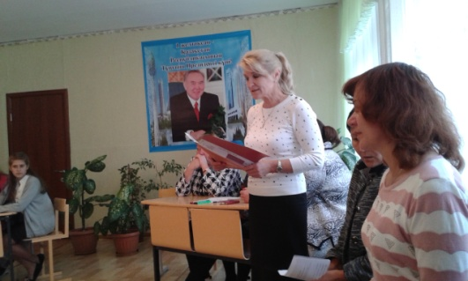
Конкурс среди учащихся и учителей « Мой язык – мост дружбы» В конкурсе приняли участие команда учеников учителей ,которые состязались на знание казахского , английского и руского языков. Победила команда учителей. Конкурс подготовили и провели учителя – языковеды.

Slide 5
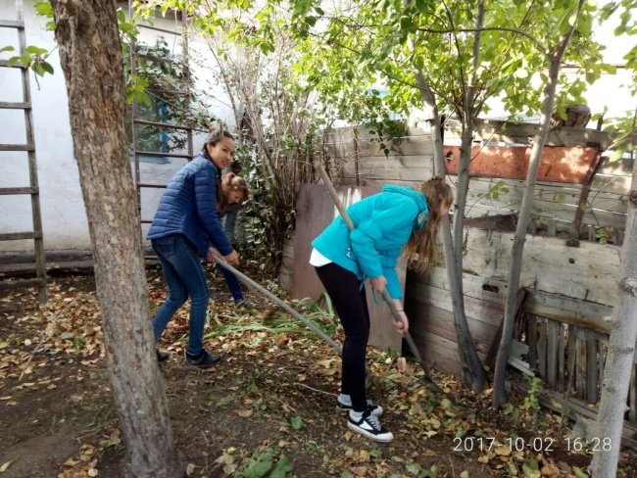
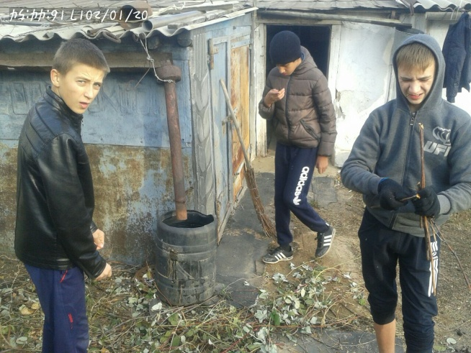
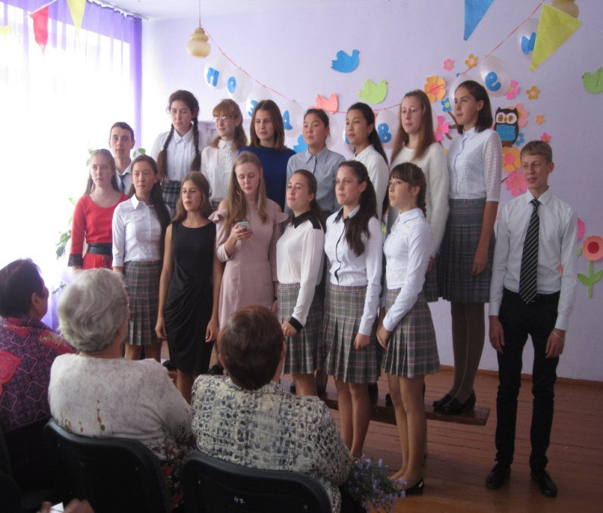
В.
В ходе месячника социальной поддержки пожилых людей была проведена следующая работа:
В школе созданы тимуровские отряды в 5-11 классах ,которые оказали помощь ветеранам труда . Ребята убирали от мусора дворы , складывали дрова ,оказывали другую помощь.
В честь дня пожилых в школе был проведен праздничный концерт для ветеранов учителей. Ребята приготовили сувенирные открытки с поздравлениями .
Учащиеся нашей школы приняли активное участие в праздничном поздравлении всех пожилых людей села ,который проходил в кафе.

Slide 6
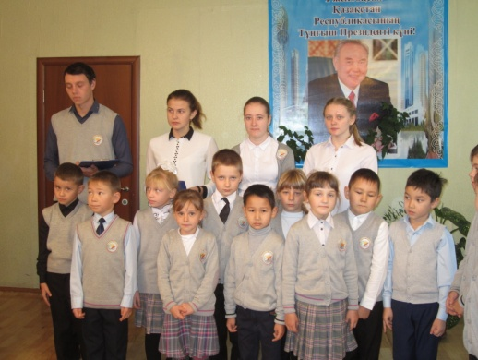
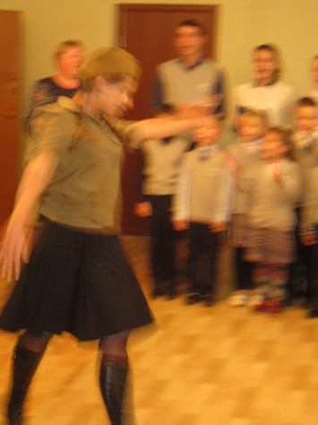
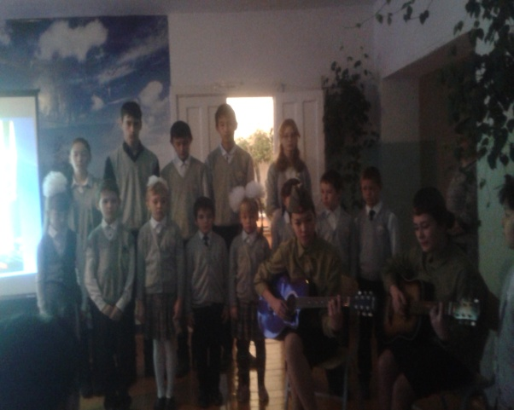
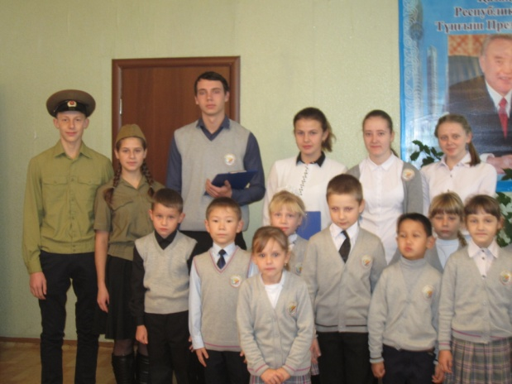
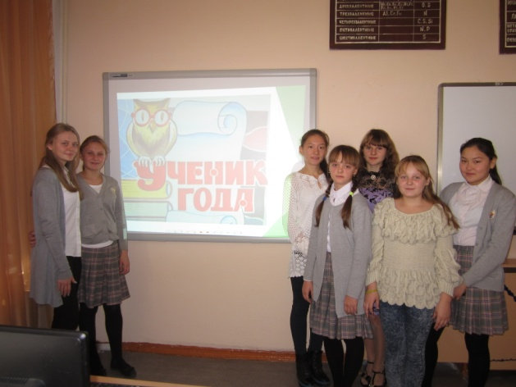
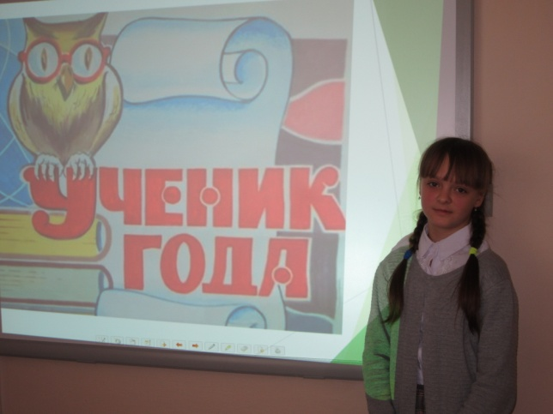
Прошел первый этап общешкольного конкурса « Ученик года» . Лучшие учащиеся 5-11 классов показали свои презентация .Визитная карточка.
В школе стартовал проект « История одной песни» ,в ходе которого все классы представляют истории партиотической песни на любом языке.
Общешкольный конкурс
« Ученик года» . Лучшие учащиеся 5-11 классов показали свои презентация .Визитная карточка и защитили социальные проектыв рамках программы “ Рухани Жанғыру»

Slide 7
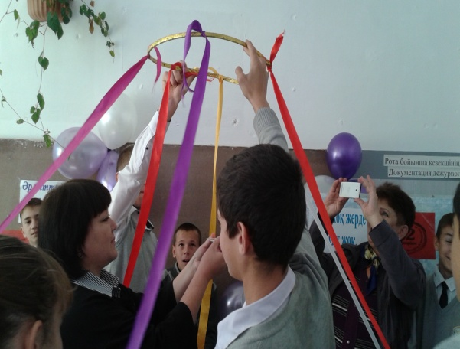
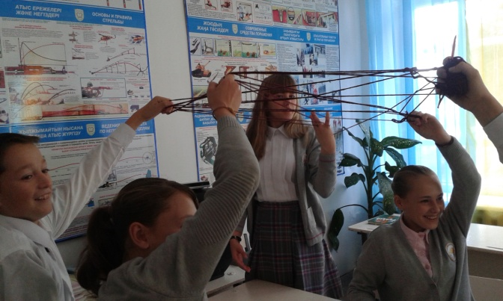
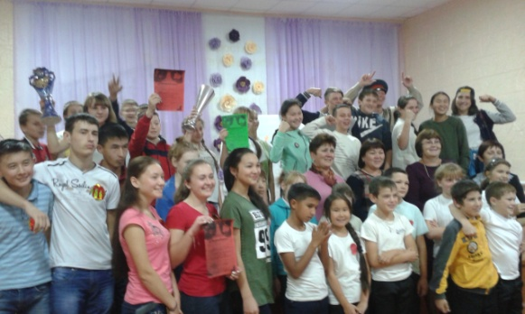
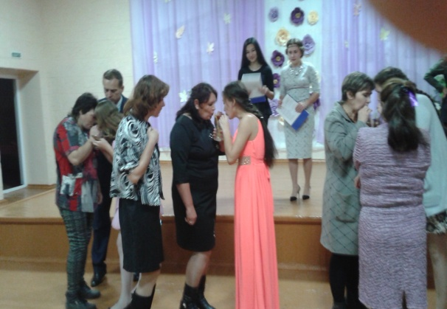
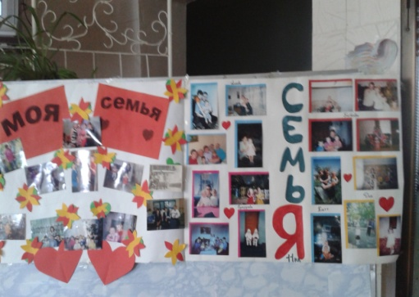
Живем активно -мыслим позитивно.
Тематическая программа
« В семье единой» КВН « Только вместе , только
дружно помочь природе нужно”
Семейный праздник

Slide 8
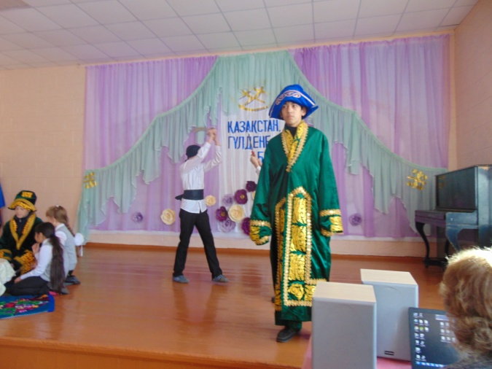
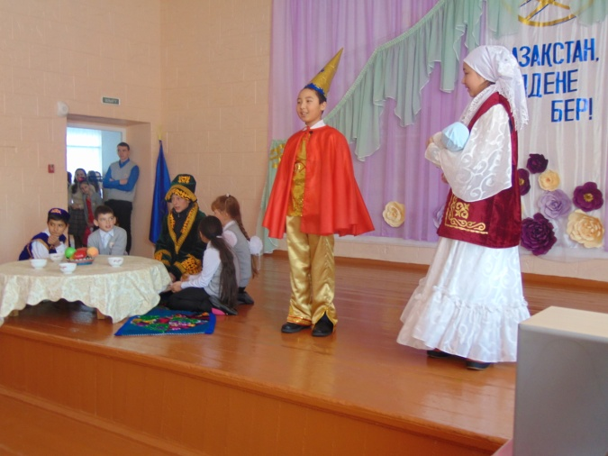
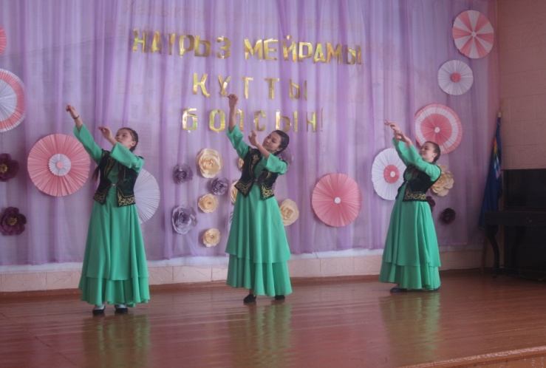
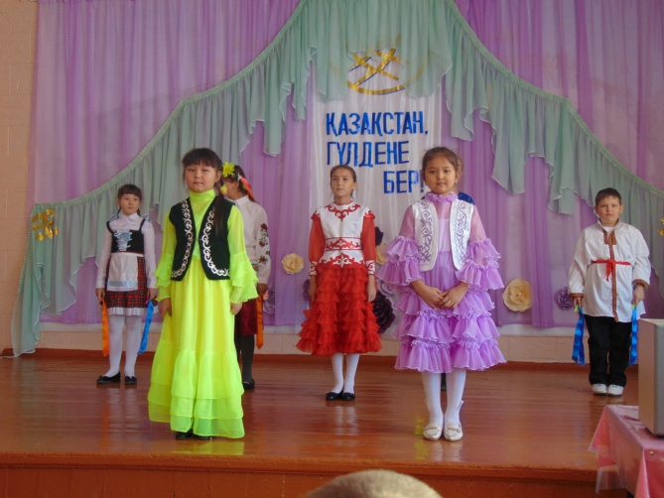
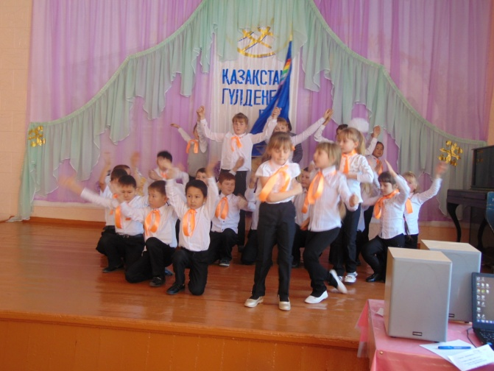
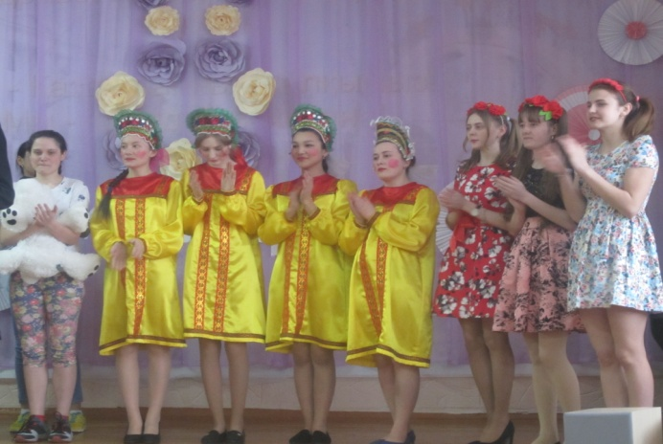
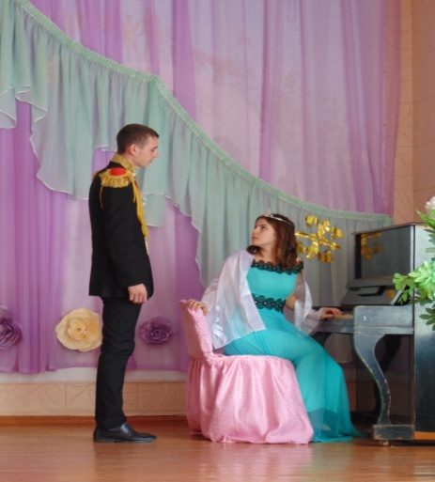
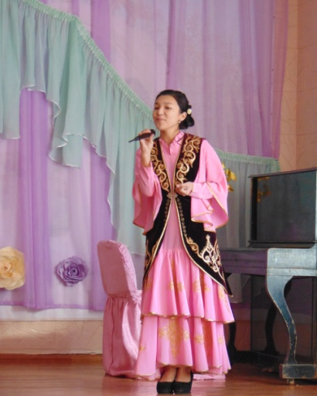
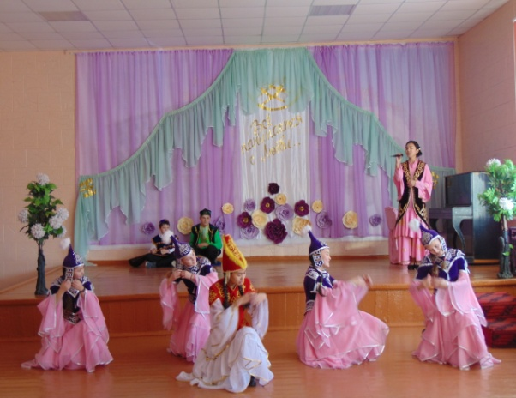
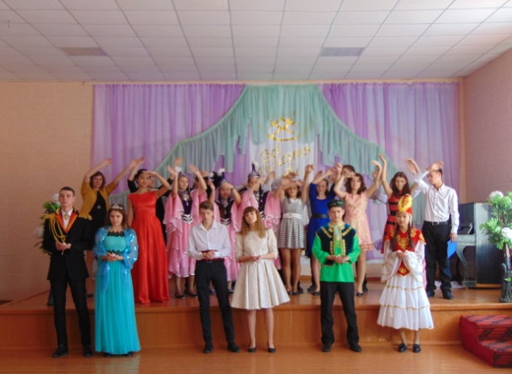
Фестиваль дружбы народов Казахстана
Литератуная гостинная « Все начинается с любви»

Slide 9
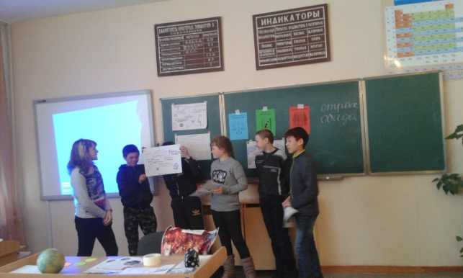
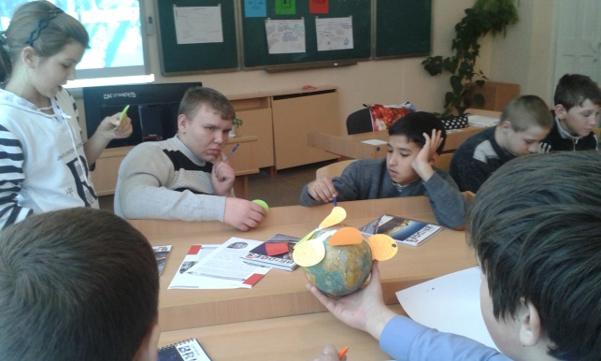
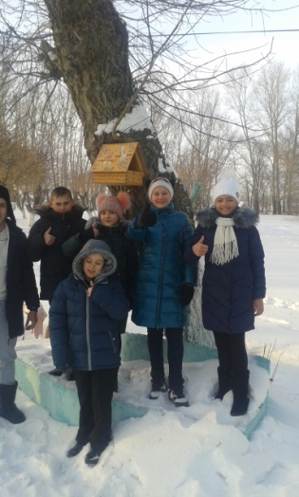
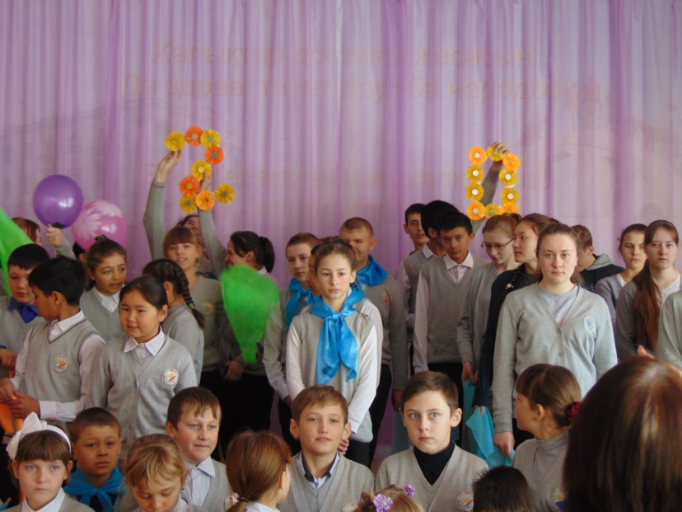
Тренинг с учащимися 5-8 классов « Земля наш общий дом»
Акция « Кормушка» изготовление кормушек для зимующих птиц.
Сняли видеоролик « Моей столице – 20 лет»

Slide 10
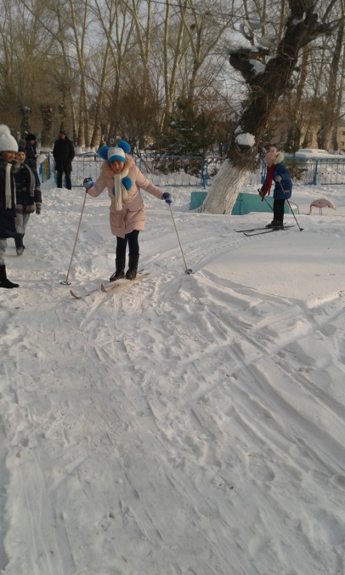
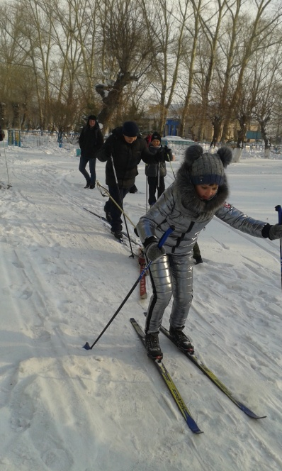
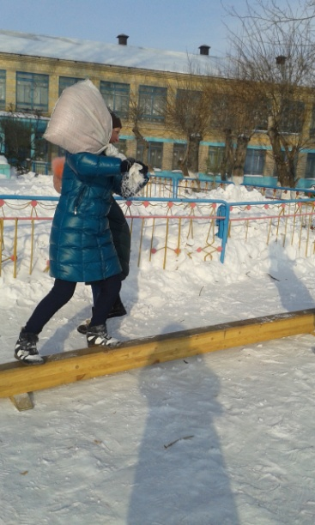
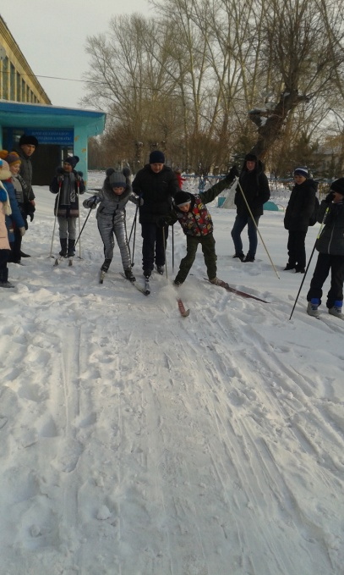
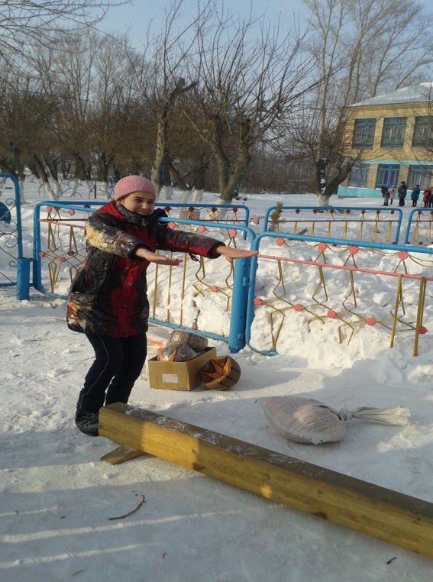
День лыжника . Кроме лыжных забегов были
проведены подвижные игры на свежем воздухе.

Slide 11
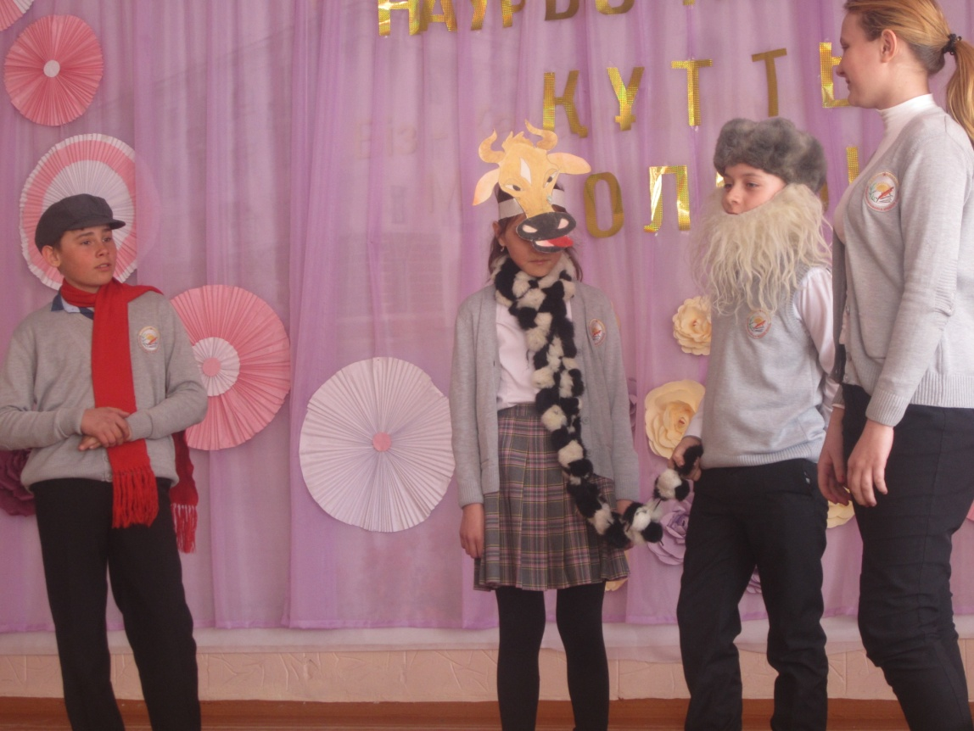
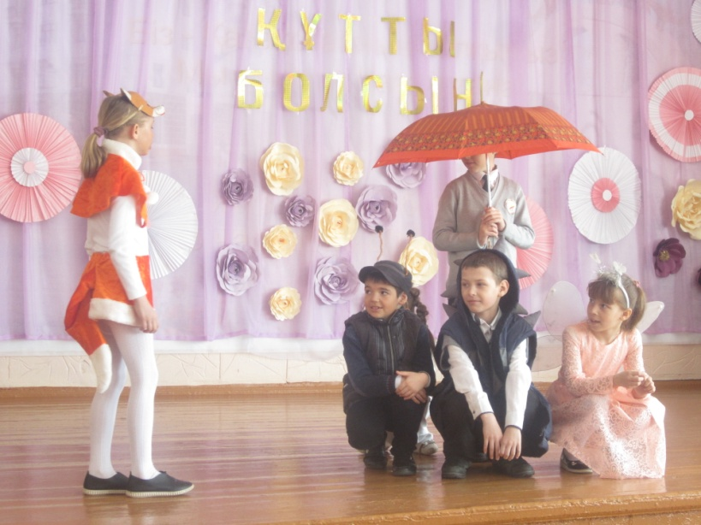
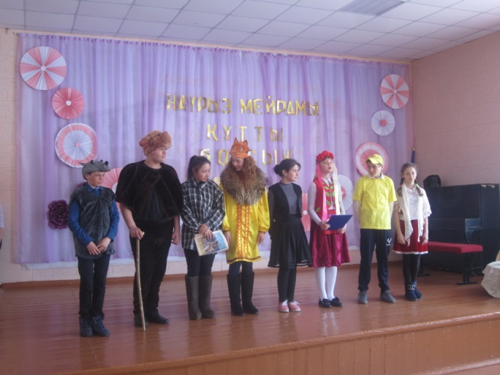
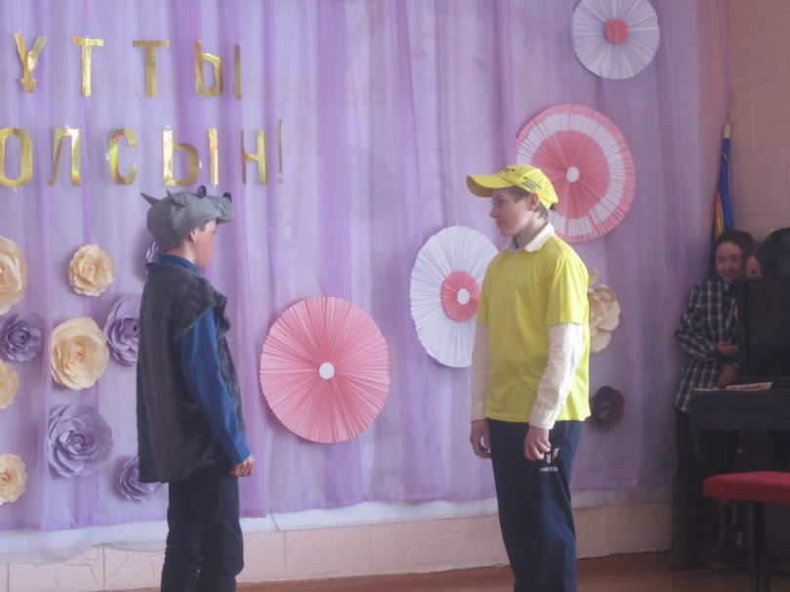
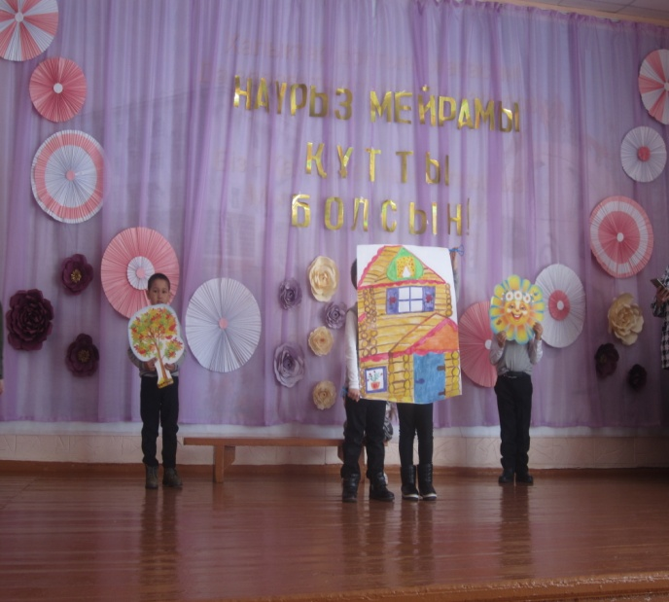
Театральные постановки на антикоррупционную тему, пропагандирующие добро , справедливость и честность .

Slide 12
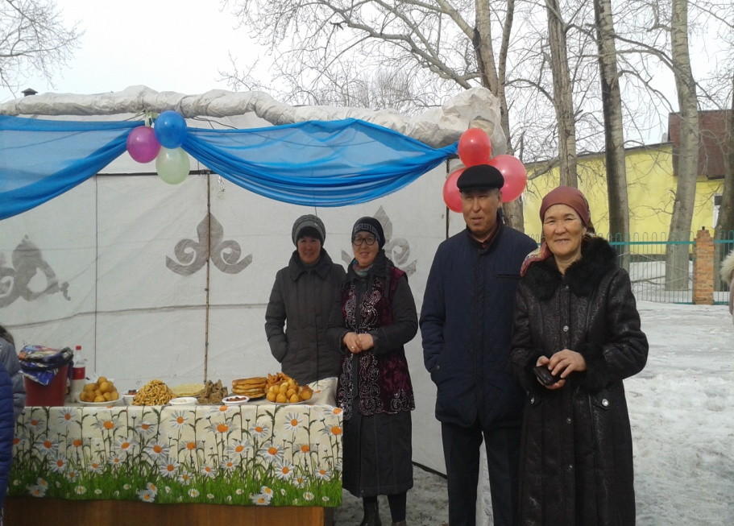
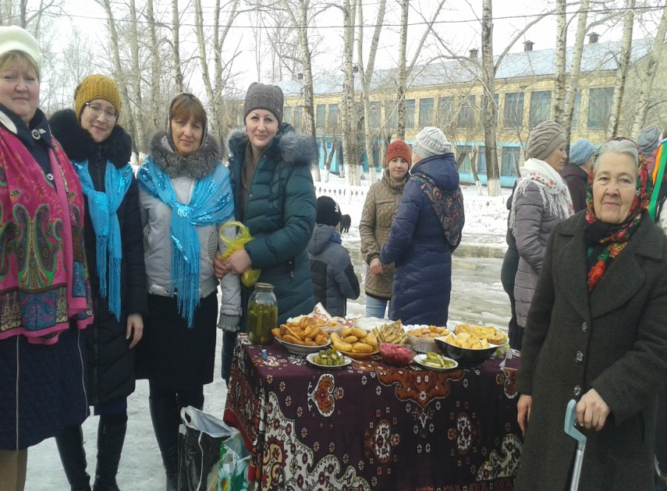
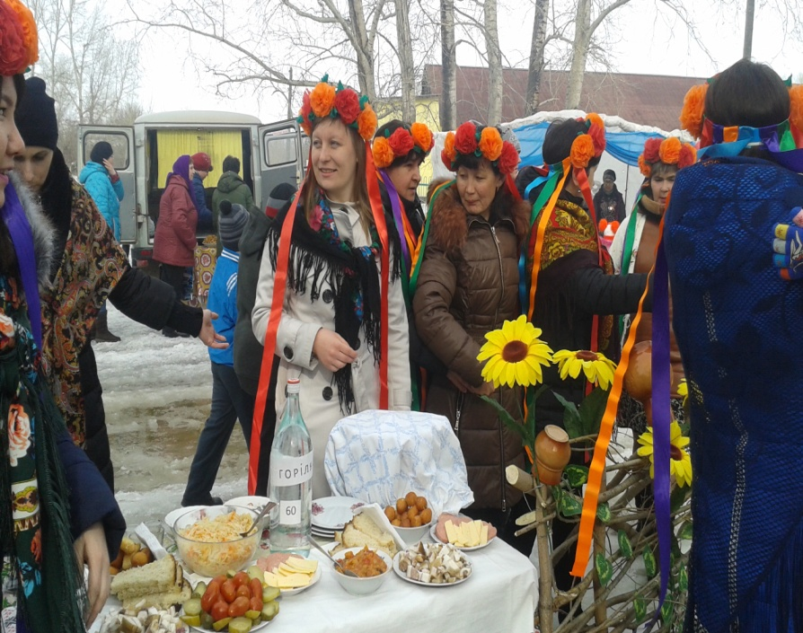
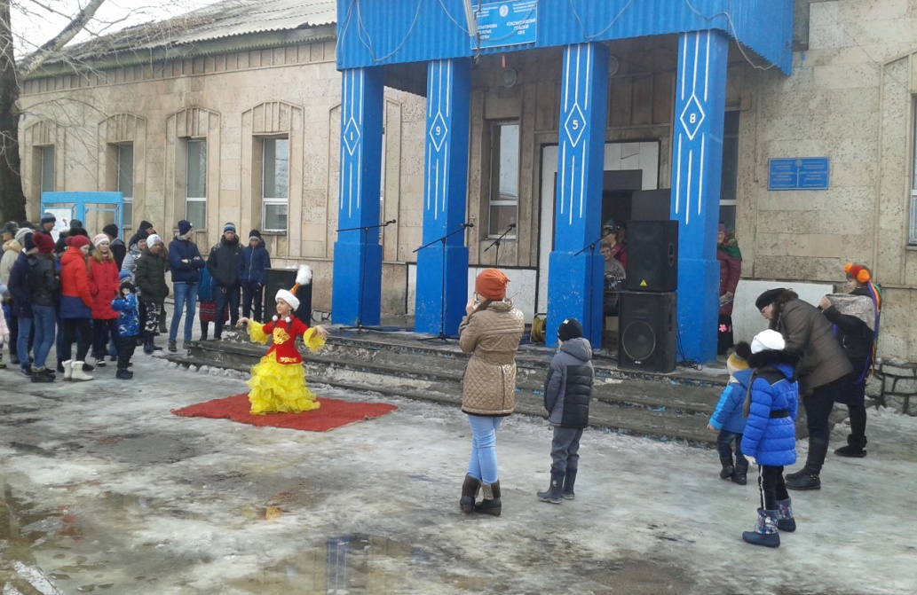
Праздник «Наурыз Мейрамы»

Slide 13
Проект «Читаем вместе»

Slide 14
Еженедельные тематические линейки ,посвященные основным датам нашей страны и международные праздники.
Акция « СПИДу – нет»
Чествование победителей
общешкольной и районной предметной олимпиады.

Slide 15
Тренинг
« Умей сказать нет!»

Slide 16
Встреча с выпускниками школы.
Они рассказали о высших учебных
заведениях, в которых обучаются.

Slide 17
В районном конкурсе « Читающая школа»
команда учащихся заняла 2 место

Slide 18
В районном конкурсе « Зерек бала» защиты проектов
учащийся 3 класса
Чабан Алексей
занял 1 место
В районном конкурс
«Зерек бала»
ученица 10 кл.
Коломоец Ирина – 2 место

Slide 19
В районных соревнованиях по волейболу
команда девушек заняла 1 место ,
в областных соревнованиях 2 место.
В районных соревнованиях по баскетболу
Команда девушек заняла 3 место

